Slide 1
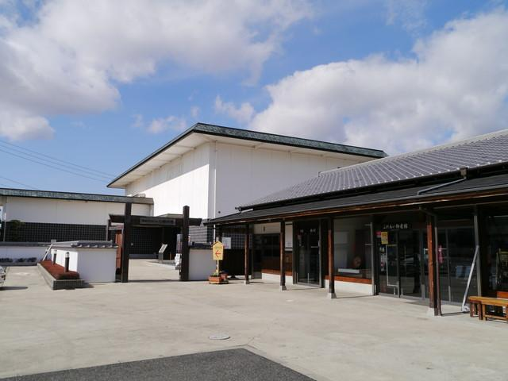
2023年
１２/９（土）
第５回 人文知探訪プログラム
刀剣の里 長船 で 先人の叡智を学ぶ
～国宝 山鳥毛（太刀 無銘一文字）
谷一林原美術館長の解説で巡る～
開催日
定 員
20人
参加費
会員様：7000円 非会員様：8000円
※当日、各集合場所で現金にて集金いたします。
参加費には交通費、食費、各入館料を含みます。
当日の流れ
※基本的にバス移動となります。
9:00 岡山駅出発
9:45 長船SA出発
10:00 山鳥毛鑑賞・博物館内散策・お買い物
11:２0 神前打ち奉納刀鑑賞 ＠靭負神社
講話「刀剣が取り持つ縁」
高原 家直 氏（靭負神社 宮司）
12:00 昼食 ＠長船SA
対談「山鳥毛の魅力」
武久 顕也 氏（瀬戸内市長）
谷一尚 氏（林原美術館長）
13:30 長船SA出発
14:00 ミニ皿 絵付け体験 @寒風陶芸会館
15:00 終了
15:30 長船SA解散
16:15 岡山駅解散
持参物
エプロン
（絵付けの際に汚れないようお持ちください）
お問合せ
090-3179-1491(担当：小林）
お申込み
（一社）人文知応援フォーラム
〒710-0055 倉敷市阿知2丁目25-33 三楽会館内
電 話：086-436-7002
メール：info@jinbunchi.or.jp
①参加者のお名前
②集合場所（岡山駅または長船SA）
③携帯電話番号
委託旅行会社:（株）美袋交通
〒719-1311 岡山県総社市美袋32-2

